Slide 1


基于node.js实现前后端分离
朱德龙
https://github.com/yalishizhude

Slide 2
  1. 基本介绍
  2. 开发流程
  3. 一些问题

Slide 3
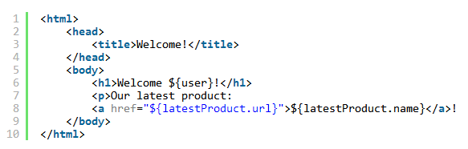
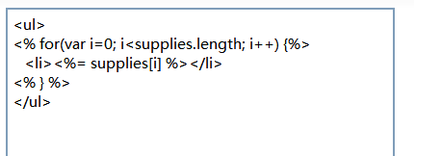
数据
+
模板
=
页面

Slide 4
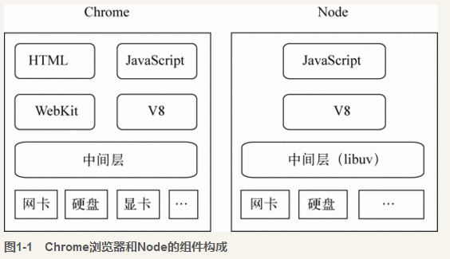

Slide 5


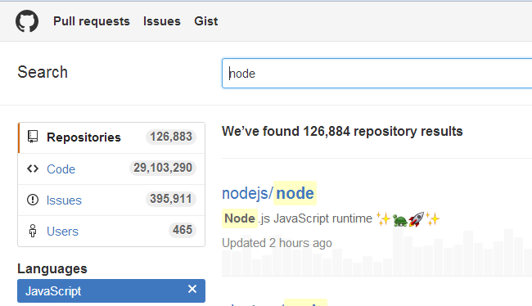

Slide 6




Slide 7
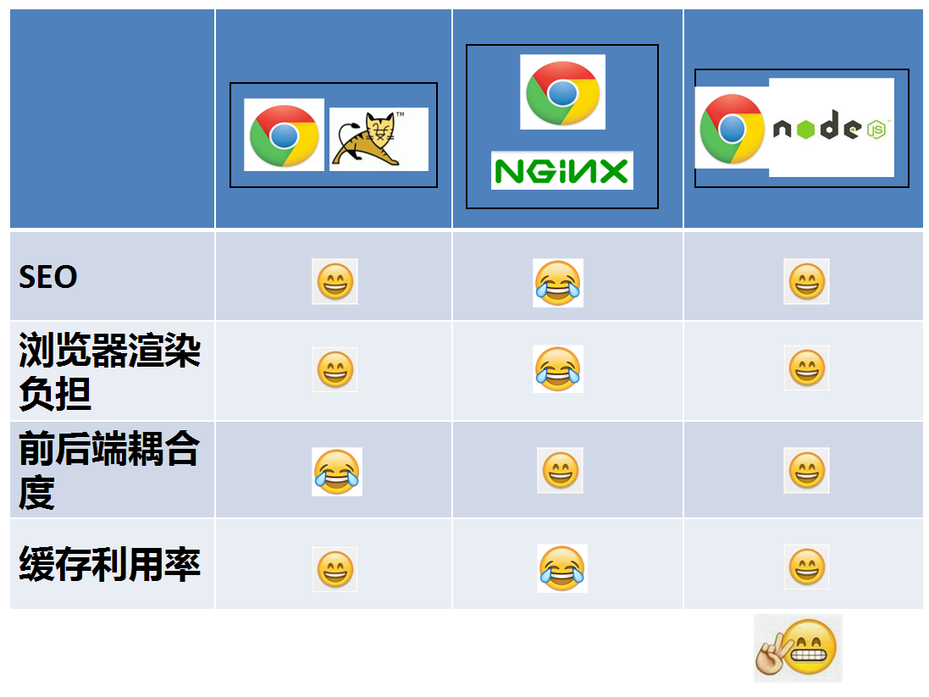

Slide 8


前后端要不要分离？

Slide 9


全栈
  一种开发语言
  一种数据结构
  全局性思维
  沟通成本低

Slide 10
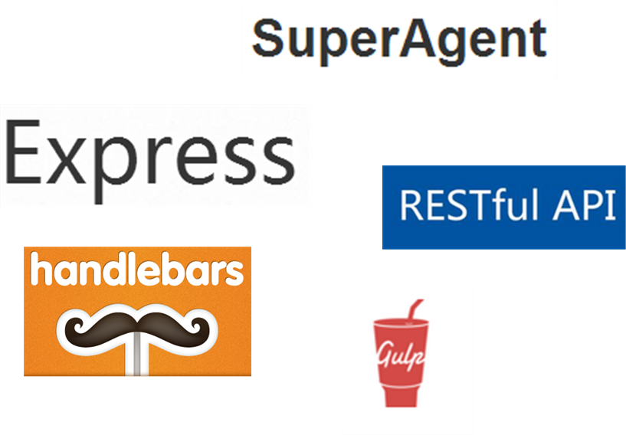

Slide 11
  1. 基本介绍
  2. 开发流程
  3. 一些问题

Slide 12
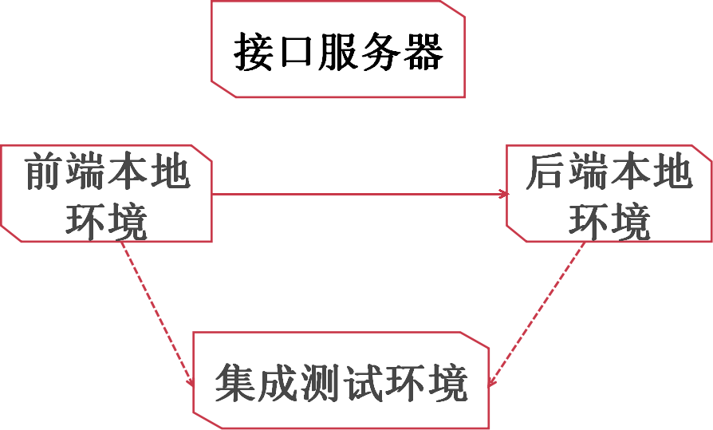
  开发流程——接口服务器

Slide 13
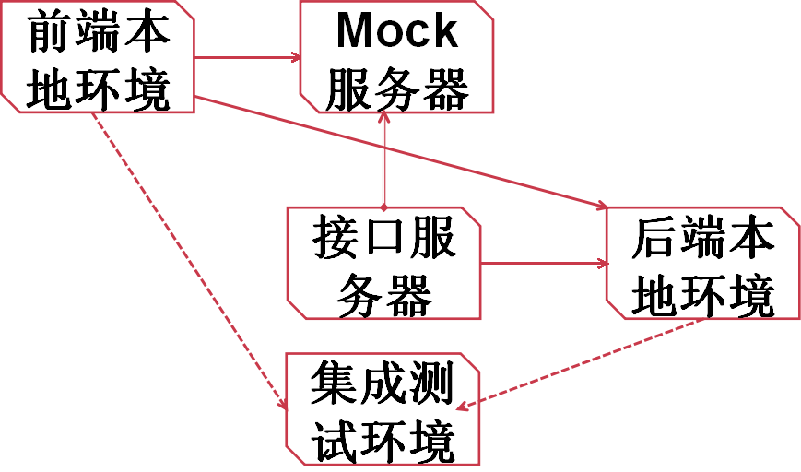
  开发流程——mock服务器

Slide 14
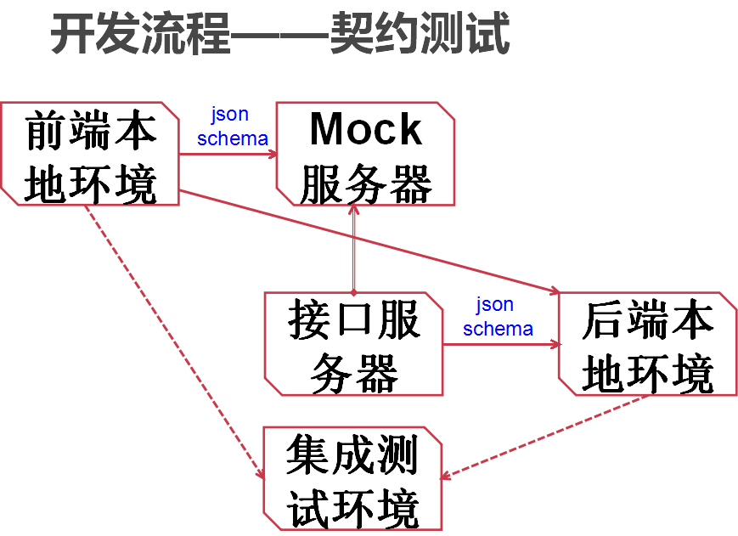

Slide 15
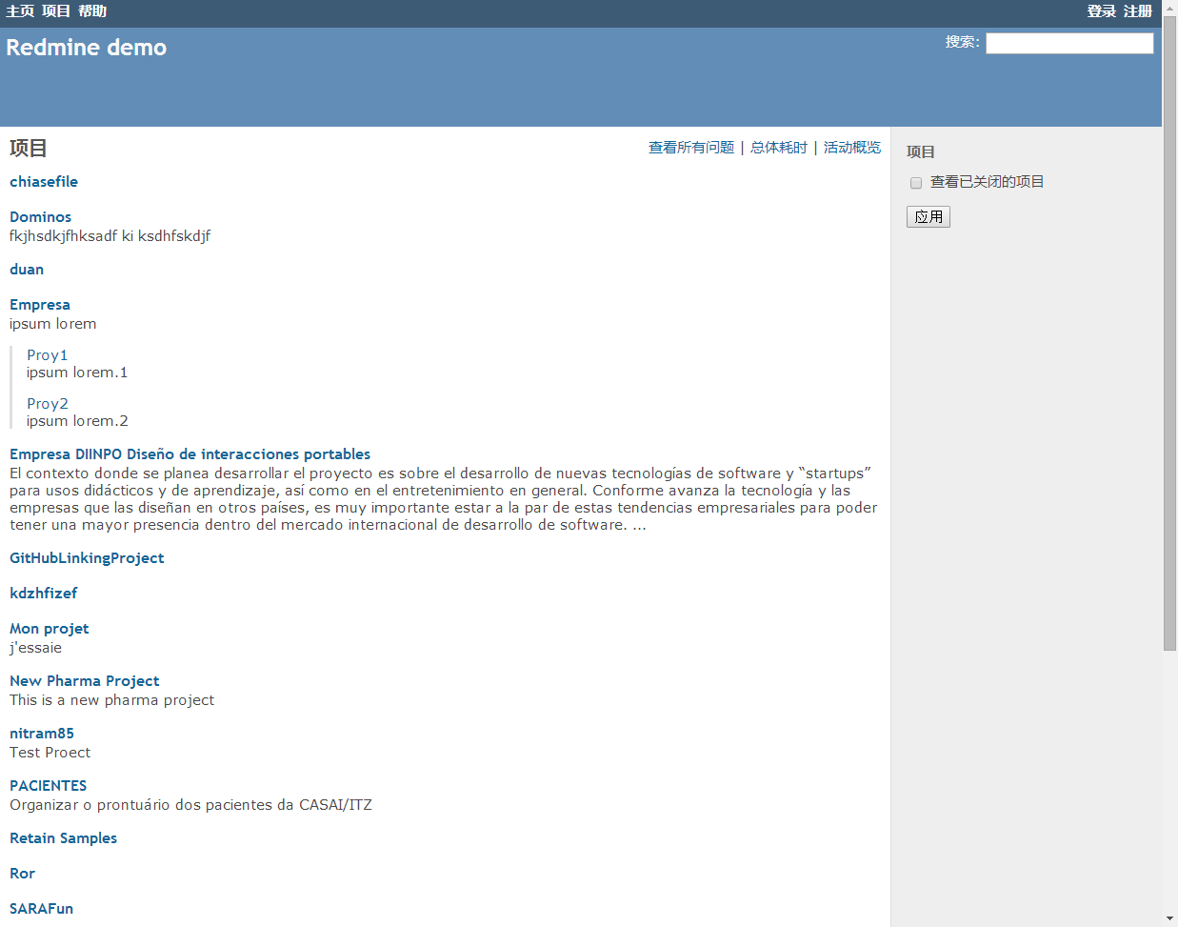
  RedMine-Wiki
  （http://www.redmine.org.cn/）

Slide 16
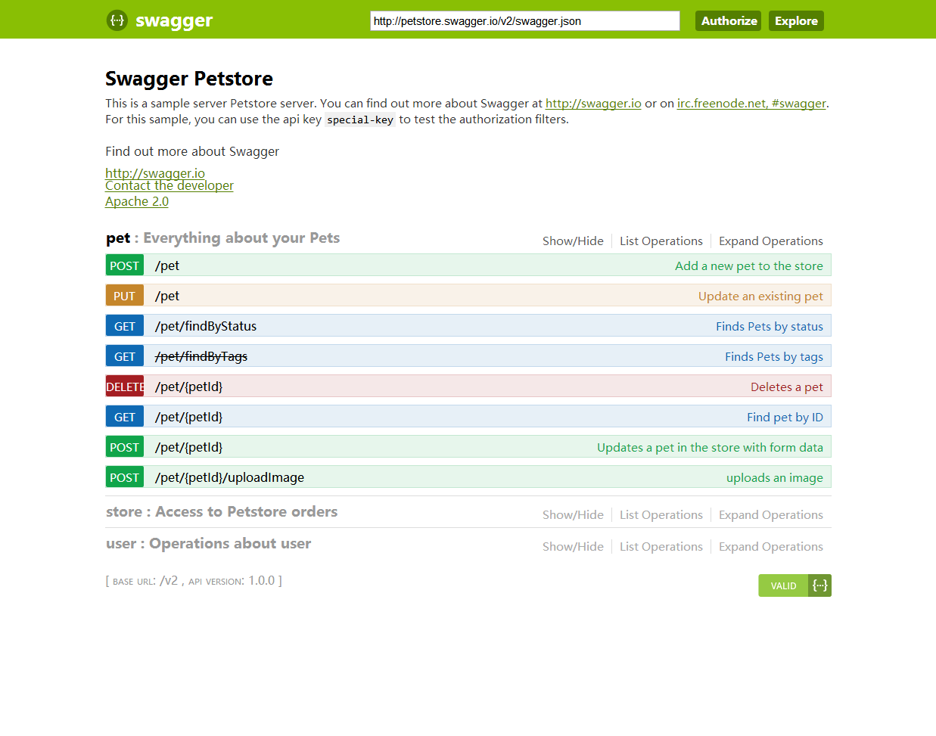
  Swagger（http://www.swagger.io/）

Slide 17
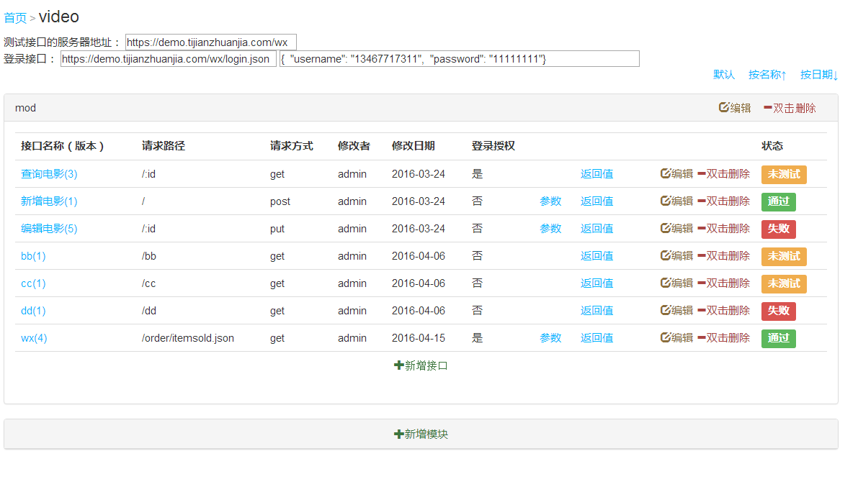
  api-document
  （https://github.com/yalishizhude/api-document.git）
  api-mock
  （https://github.com/yalishizhude/api-mock.git）

Slide 18
  1. 基本介绍
  2. 开发流程
  3. 一些问题

Slide 19




前端工程师
+
？
前端工作量
服务器稳定性
回调地狱
node.js调试

Slide 20

后端程序员
解耦

Slide 21



聊聊体会
1.重要性
2.工作方式

Slide 22
谢谢~
朱德龙
https://github.com/yalishizhude

